Slide 1

Notes:
PASSANDO A ETERNIDADE COM JESUS

Slide 2
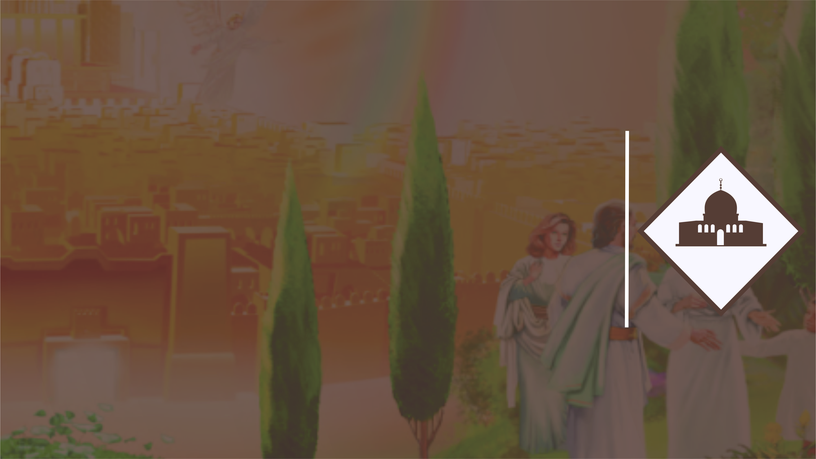
A Palavra de Deus apresenta uma mensagem de esperança, que fala de um futuro de esperança.
Notes:
A Palavra de Deus apresenta uma mensagem de esperança, que fala de um futuro de esperança. A Bíblia fala também do sentimento de decepção e do tempo de desespero. A diferença está na escolha que as pessoas fazem hoje. As pessoas que escolhem hoje se apegar as promessas de Deus, terão esperança no futuro. As pessoas que escolhem hoje esperar apenas as perspectivas deste mundo imperfeito enfrentarão tristeza no futuro.

Slide 3
No período dos 1000 anos o mundo verá a diferença entre as duas escolhas.
Notes:
No período dos 1000 anos o mundo verá a diferença entre as duas escolhas. Antes do milênio os salvos serão ressuscitados, depois do milênio os perdidos serão
ressuscitados. De um lado do milênio os salvos serão glorificados, do outro lado do milênio os perdidos serão destruídos pelo fogo de Deus.

Slide 4
De um lado do milênio está a Terra destruída, do outro lado do milênio está uma nova Terra.
Notes:
De um lado do milênio está a Terra destruída, do outro lado do milênio está uma nova Terra. De um lado está o começo da vida eterna. Do outro lado está o fim da morte. De um lado está a vitória dos santos. Do outro lado está a derrota dos perversos.

Slide 5
O milênio será um tempo de esperança de uma nova Terra
Notes:
E durante os 1000 anos Deus explicará por que as pessoas estarão em lados diferentes, por que derramamos lágrimas aqui na Terra, por que amigos estarão separados, e acima de tudo, o milênio será um tempo de esperança de uma nova Terra, e de uma nova vida, que nunca terá fim. Hoje vamos entender os detalhes dessa esperança.

Slide 6

Notes:
O INÍCIO DO MILÊNIO

Slide 7

1. Que texto apresenta positivamente o milênio?
Bem-aventurado e santo é aquele que tem parte na primeira ressurreição; sobre esses a segunda morte não tem autoridade; pelo contrário, serão sacerdotes de Deus e de Cristo e reinarão com ele os mil anos.
Apocalipse 20:6
Notes:
1. Que texto apresenta positivamente o milênio? Apocalipse 20:6
Bem-aventurado e santo é aquele que tem parte na primeira ressurreição; sobre esses a segunda morte não tem autoridade; pelo contrário, serão sacerdotes de Deus e de Cristo e reinarão com ele os mil anos.

Slide 8
2. Para onde irão os salvos após a segunda vinda de Cristo?
Bem-aventurado e santo é aquele que tem parte na primeira ressurreição; sobre esses a segunda morte não tem autoridade; pelo contrário, serão sacerdotes de Deus e de Cristo e reinarão com ele os mil anos.
Apocalipse 20:6
Notes:
Bem-aventurado e santo é aquele que tem parte na primeira ressurreição; sobre esses a segunda morte não tem autoridade; pelo contrário, serão sacerdotes de Deus e de Cristo e reinarão com ele os mil anos.

Slide 9
3. Como ficará a Terra durante os 1000 anos?
Olhei para a terra, e ei-la sem forma e vazia; para os céus, e não tinham luz. Olhei para os montes, e eis que tremiam, e todos os outeiros estremeciam. Olhei, e eis que não havia homem nenhum, e todas as aves dos céus haviam fugido. Olhei ainda, e eis que a terra fértil era um deserto, e todas as suas cidades estavam derribadas diante do SENHOR, diante do furor da sua ira.
Jeremias 4:23-26
Notes:
3. Como ficará a Terra durante os 1000 anos? Jeremias 4:23-26
Olhei para a terra, e ei-la sem forma e vazia; para os céus, e não tinham luz. Olhei para os montes, e eis que tremiam, e todos os outeiros estremeciam. Olhei, e eis que não havia homem nenhum, e todas as aves dos céus haviam fugido. Olhei ainda, e eis que a terra fértil era um deserto, e todas as suas cidades estavam derribadas diante do SENHOR, diante do furor da sua ira.

Slide 10
3. Como ficará a Terra durante os 1000 anos?
Então, vi descer do céu um anjo; tinha na mão a chave do abismo e uma grande corrente. Ele segurou o dragão, a antiga serpente, que é o diabo, Satanás, e o prendeu por mil anos; lançou-o no abismo, fechou-o e pôs selo sobre ele, para que não mais enganasse as nações até se completarem os mil anos. Depois disto, é necessário que ele seja solto pouco tempo.
Apocalipse 20:1-3
Notes:
3. Como ficará a Terra durante os 1000 anos? Apocalipse 20:1-3
Então, vi descer do céu um anjo; tinha na mão a chave do abismo e uma grande corrente. Ele segurou o dragão, a antiga serpente, que é o diabo, Satanás, e o prendeu por mil anos; lançou-o no abismo, fechou-o e pôs selo sobre ele, para que não mais enganasse as nações até se completarem os mil anos. Depois disto, é necessário que ele seja solto pouco tempo.

Slide 11
4. Após a Primeira Ressurreição, quanto tempo os ímpios permanecerão mortos na Terra?
Os restantes dos mortos não reviveram até que se completassem os mil anos. Esta é a primeira ressurreição.
Apocalipse 20:5
Notes:
4. Após a Primeira Ressurreição, quanto tempo os ímpios permanecerão mortos na Terra? Apocalipse 20:5
Os restantes dos mortos não reviveram até que se completassem os mil anos. Esta é a primeira ressurreição.

Slide 12
5. O que os salvos farão no Céu durante os 1000 anos?
Vi também tronos, e nestes sentaram-se aqueles aos quais foi dada autoridade de julgar. Vi ainda as almas dos decapitados por causa do testemunho de Jesus, bem como por causa da palavra de Deus, tantos quantos não adoraram a besta, nem tampouco a sua imagem, e não receberam a marca na fronte e na mão; e viveram e reinaram com Cristo durante mil anos.
Apocalipse 20:4
Notes:
5. O que os salvos farão no Céu durante os 1000 anos? Apocalipse 20:4,12-13; 1Coríntios 6:2-3
Vi também tronos, e nestes sentaram-se aqueles aos quais foi dada autoridade de julgar. Vi ainda as almas dos decapitados por causa do testemunho de Jesus, bem como por causa da palavra de Deus, tantos quantos não adoraram a besta, nem tampouco a sua imagem, e não receberam a marca na fronte e na mão; e viveram e reinaram com Cristo durante mil anos.

Slide 13
5. O que os salvos farão no Céu durante os 1000 anos?
Vi também tronos, e nestes sentaram-se aqueles aos quais foi dada autoridade de julgar. Vi ainda as almas dos decapitados por causa do testemunho de Jesus, bem como por causa da palavra de Deus, tantos quantos não adoraram a besta, nem tampouco a sua imagem, e não receberam a marca na fronte e na mão; e viveram e reinaram com Cristo durante mil anos.
Apocalipse 20:12-13
Notes:
5. O que os salvos farão no Céu durante os 1000 anos? Apocalipse 20:4,12-13; 1Coríntios 6:2-3
Vi também tronos, e nestes sentaram-se aqueles aos quais foi dada autoridade de julgar. Vi ainda as almas dos decapitados por causa do testemunho de Jesus, bem como por causa da palavra de Deus, tantos quantos não adoraram a besta, nem tampouco a sua imagem, e não receberam a marca na fronte e na mão; e viveram e reinaram com Cristo durante mil anos.

Slide 14
5. O que os salvos farão no Céu durante os 1000 anos?
Ou não sabeis que os santos hão de julgar o mundo? Ora, se o mundo deverá ser julgado por vós, sois, acaso, indignos de julgar as coisas mínimas? Não sabeis que havemos de julgar os próprios anjos? Quanto mais as coisas desta vida!
1Coríntios 6:2-3
Notes:
5. O que os salvos farão no Céu durante os 1000 anos? Apocalipse 20:4,12-13; 1Coríntios 6:2-3
Ou não sabeis que os santos hão de julgar o mundo? Ora, se o mundo deverá ser julgado por vós, sois, acaso, indignos de julgar as coisas mínimas? Não sabeis que havemos de julgar os próprios anjos? Quanto mais as coisas desta vida!

Slide 15
6. Que eventos ocorrem ao findar os 1000 anos na Terra? Apocalipse 20:5-7
Vi também a cidade santa, a nova Jerusalém, que descia do céu, da parte de Deus, ataviada como noiva adornada para o seu esposo.
e me transportou, em espírito, até a uma grande e elevada montanha e me mostrou a santa cidade, Jerusalém, que descia do céu, da parte de Deus,
Apocalipse 21:2 e 10
Notes:
6. Que eventos ocorrem ao findar os 1000 anos na Terra? Apocalipse 21:2 e 10; 20:5-7
Vi também a cidade santa, a nova Jerusalém, que descia do céu, da parte de Deus, ataviada como noiva adornada para o seu esposo.
e me transportou, em espírito, até a uma grande e elevada montanha e me mostrou a santa cidade, Jerusalém, que descia do céu, da parte de Deus,

Slide 16
6. Que eventos ocorrem ao findar os 1000 anos na Terra?
Os restantes dos mortos não reviveram até que se completassem os mil anos. Esta é a primeira ressurreição. Bem-aventurado e santo é aquele que tem parte na primeira ressurreição; sobre esses a segunda morte não tem autoridade; pelo contrário, serão sacerdotes de Deus e de Cristo e reinarão com ele os mil anos. Quando, porém, se completarem os mil anos, Satanás será solto da sua prisão.
Apocalipse 20:5-7
Notes:
6. Que eventos ocorrem ao findar os 1000 anos na Terra? Apocalipse 21:2 e 10; 20:5-7
Os restantes dos mortos não reviveram até que se completassem os mil anos. Esta é a primeira ressurreição. Bem-aventurado e santo é aquele que tem parte na primeira ressurreição; sobre esses a segunda morte não tem autoridade; pelo contrário, serão sacerdotes de Deus e de Cristo e reinarão com ele os mil anos. Quando, porém, se completarem os mil anos, Satanás será solto da sua prisão.

Slide 17

Notes:
A NOVA TERRA

Slide 18
7. O que Deus prometeu criar após o milênio?
Nós, porém, segundo a sua promessa, esperamos novos céus e nova terra, nos quais habita justiça.
2Pedro 3:13
Notes:
7. O que Deus prometeu criar após o milênio? 2Pedro 3:13; Apocalipse 21:4
Nós, porém, segundo a sua promessa, esperamos novos céus e nova terra, nos quais habita justiça.

Slide 19
7. O que Deus prometeu criar após o milênio?
E lhes enxugará dos olhos toda lágrima, e a morte já não existirá, já não haverá luto, nem pranto, nem dor, porque as primeiras coisas passaram.
Apocalipse 21:4
Notes:
7. O que Deus prometeu criar após o milênio? 2Pedro 3:13; Apocalipse 21:4
E lhes enxugará dos olhos toda lágrima, e a morte já não existirá, já não haverá luto, nem pranto, nem dor, porque as primeiras coisas passaram.

Slide 20
8. Como será a vida na nova Terra?
Eles edificarão casas e nelas habitarão; plantarão vinhas e comerão o seu fruto. Não edificarão para que outros habitem; não plantarão para que outros comam; porque a longevidade do meu povo será como a da árvore, e os meus eleitos desfrutarão de todo as obras das suas próprias mãos. Não trabalharão debalde, nem terão filhos para a calamidade, porque são a posteridade bendita do SENHOR, e os seus filhos estarão com eles.
Isaías 65:21-23
Notes:
8. Como será a vida na nova Terra? Isaías 65:21-23 e 25; 66:22 e 23
Eles edificarão casas e nelas habitarão; plantarão vinhas e comerão o seu fruto. Não edificarão para que outros habitem; não plantarão para que outros comam; porque a longevidade do meu povo será como a da árvore, e os meus eleitos desfrutarão de todo as obras das suas próprias mãos. Não trabalharão debalde, nem terão filhos para a calamidade, porque são a posteridade bendita do SENHOR, e os seus filhos estarão com eles.

Slide 21
8. Como será a vida na nova Terra?
Porque, como os novos céus e a nova terra, que hei de fazer, estarão diante de mim, diz o SENHOR, assim há de estar a vossa posteridade e o vosso nome. E será que, de uma Festa da Lua Nova à outra e de um sábado a outro, virá toda a carne a adorar perante mim, diz o SENHOR.
Isaías 66:22-23
Notes:
8. Como será a vida na nova Terra? Isaías 65:21-23 e 25; 66:22 e 23
Porque, como os novos céus e a nova terra, que hei de fazer, estarão diante de mim, diz o SENHOR, assim há de estar a vossa posteridade e o vosso nome. E será que, de uma Festa da Lua Nova à outra e de um sábado a outro, virá toda a carne a adorar perante mim, diz o SENHOR.

Slide 22

Notes:
QUE DEVO FAZER EM RELAÇÃO A PASSA A ETERNIDADE COM JESUS?

Slide 23
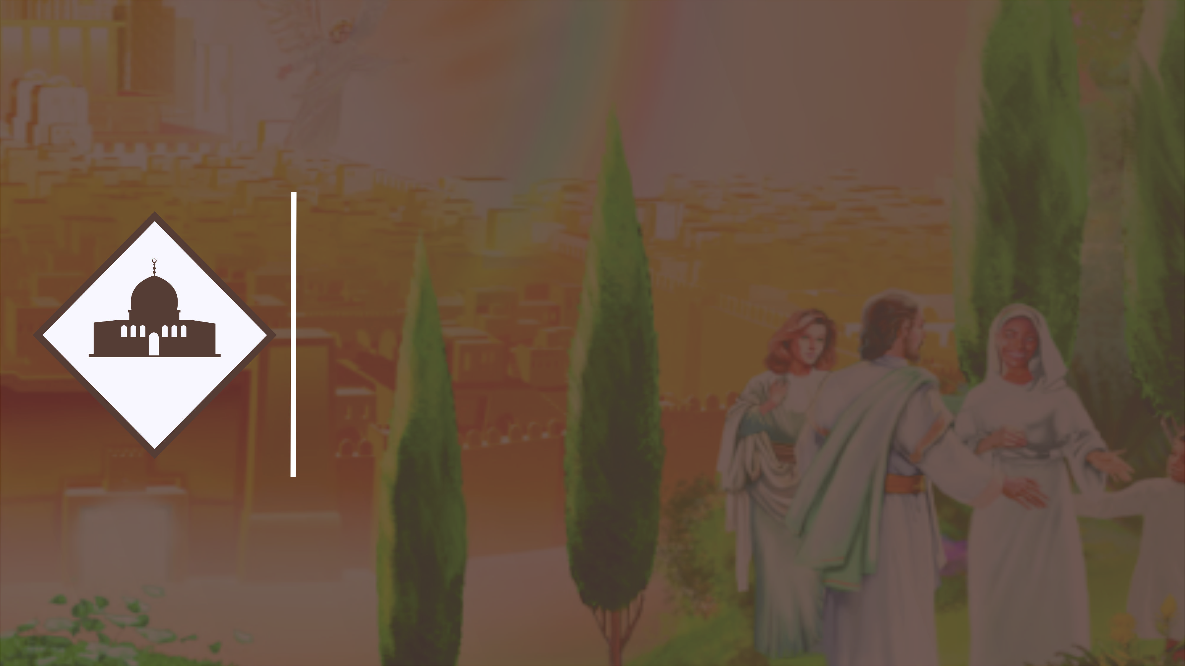
1. Ficar ao lado de Cristo e Suas verdades (João 17:17).
2. Se apegar as promessas bíblicas (Mateus 6:33).
3. Anuncia que em breve Jesus voltará (Apocalipse 21:3; João 14:3).
Notes:
1. Ficar ao lado de Cristo e Suas verdades (João 17:17).
2. Se apegar as promessas bíblicas (Mateus 6:33).
3. Anuncia que em breve Jesus voltará (Apocalipse 21:3; João 14:3).

Slide 24
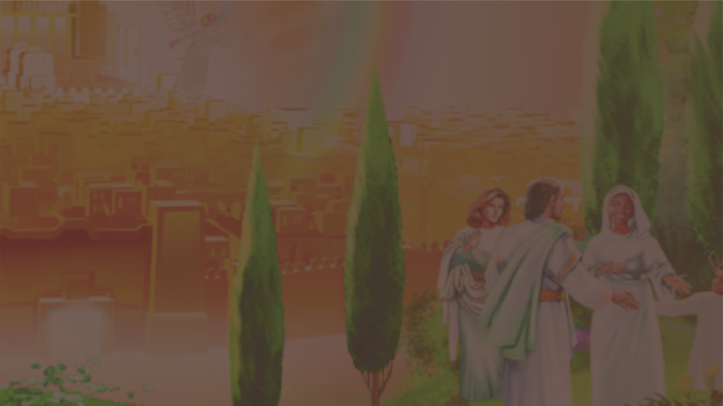
MINHA DECISÃO
[ ] Quero passar o milênio na Nova Jerusalém. Creio que Deus criará uma Nova Terra onde os salvos estarão em perfeita paz por toda a eternidade.
Notes:
MINHA DECISÃO
[ ] Quero passar o milênio na Nova Jerusalém. Creio que Deus criará uma Nova Terra onde os salvos estarão em perfeita paz por toda a eternidade.

